Slide 1
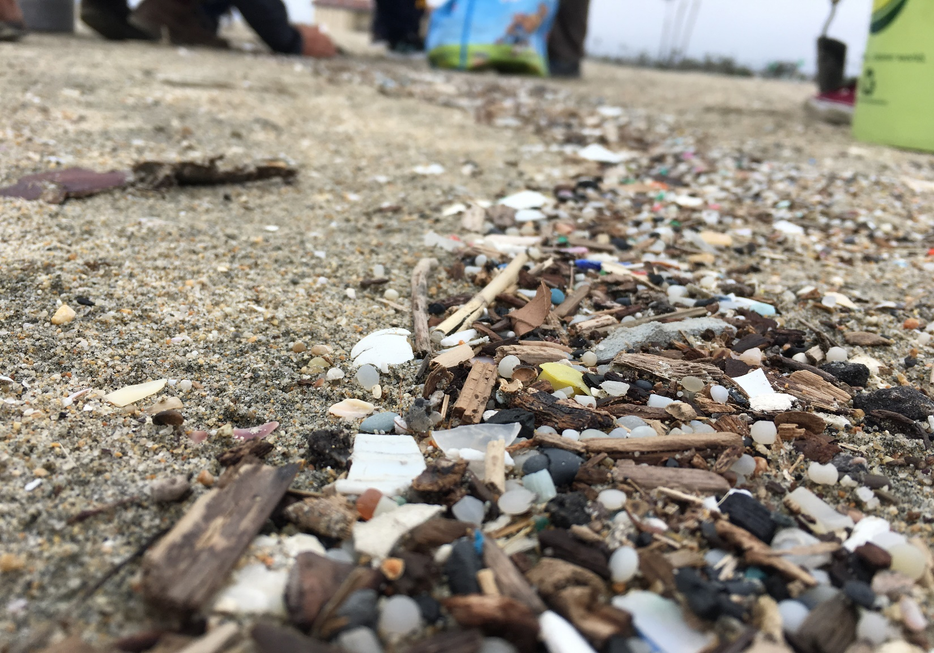
Long Beach, CA tideline

